Slide 1

234560
Kiểm thử ứng dụng trên SmartPhone
(Mobile Application Testing)

Slide 2
Agenda
Thời lượng: ~2 giờ
Purpose: Giới thiệu về Mobile Application Testing
Content:
Mobile Testing overview
Types of Mobile App Testing
Common cases with Mobile App Testing
Mobile testing tool

Slide 3


Slide 4
Mobile Testing overview
Mobile Device
Thiết bị di động (hoặc máy tính bảng) là một thiết bị máy tính đủ nhỏ để có thể cầm và thao tác được trên tay.
Các thiết bị này có thể kết nối với Internet và kết nối với các thiết bị khác qua Wi-fi, Bluetooth…
Các thiết bị này có thể chạy các hệ điều hành, cho phép các ứng dụng của bên thứ 3 có thể chạy được và cài đặt.
Notes:
Gone are the days when the telephone used to be an appliance that sat in a corner and had to ring to get our attention or a computer was a machine only a few people used – they are now an extension of our being- a window to the world and virtual servants that do as they are told. Computers were a rage and changed how we humans thought, behaved, learned and existed.
Nowadays, Mobility solutions have taken over the market. People don’t want to switch ON their laptops/PC for everything, rather they want their handheld devices to perform everything quickly.
Hence the mobile solutions which we deliver to our clients should be tested very well. This tutorial is intended for those people who are already in mobile testing or those who have switched to it in recent times. As we already have many tutorials on definitions of mobile testing related terminologies, we will be directly dealing with the scope of this tutorial.

Slide 5
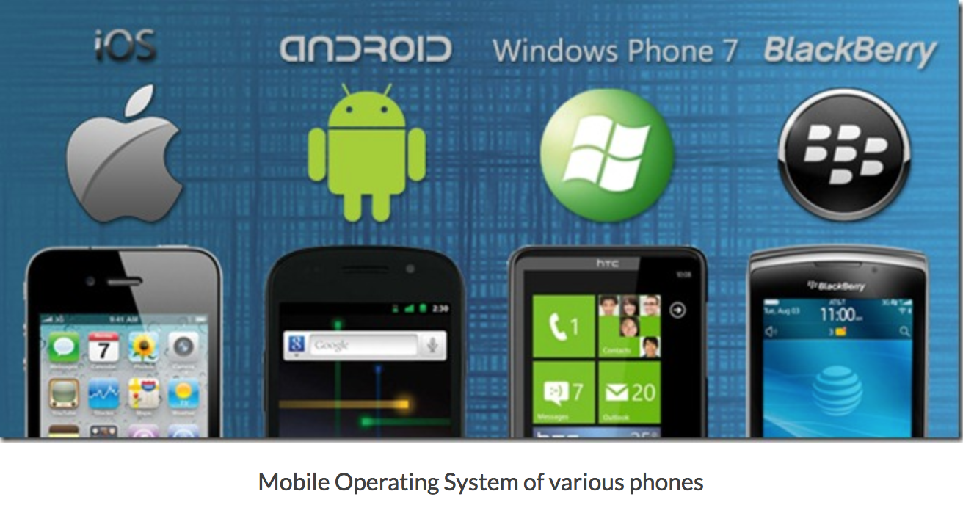
Mobile Testing overview
Mobile Operating Systems

Slide 6
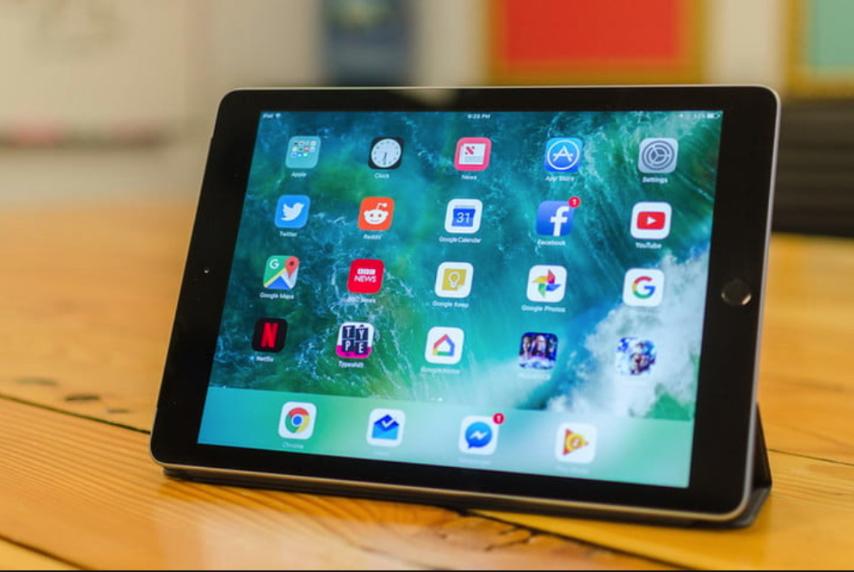
Mobile Testing overview
Device type
Máy tính bảng (tablet):

Slide 7
Mobile Testing overview
Device type
Máy tính bảng (tablet):
Là các máy tính xách tay. Chúng không có các thiết bị như bàn phím, chuột nhưng toàn bộ màn hình đều sử dụng cảm ứng.
Được dùng cho: Hầu hết các tác vụ được dùng ở máy tính truyền thống đều có thể dùng được trên máy tính bảng.
Ví dụ: Samsung, Ipad...

Slide 8
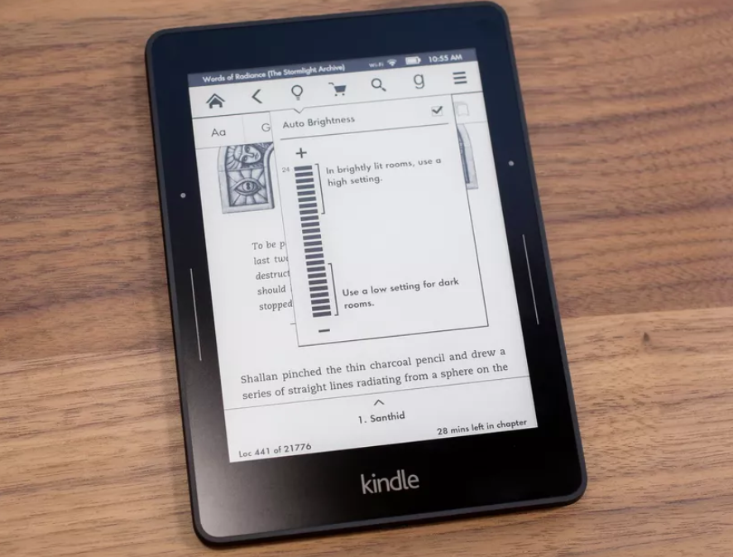
Mobile Testing overview
Device type
Thiết bị đọc sách điện tử (e-book reader):

Slide 9
Mobile Testing overview
Device type
Thiết bị đọc sách điện tử (e-book reader):
Có hình dạng giống với Tablet, nhưng mục đích sử dụng chính là dùng để đọc sách.
Được dùng cho: Đọc sách ebook.
Ví dụ: Amazon Kindle, Barnes & Noble Nook.

Slide 10
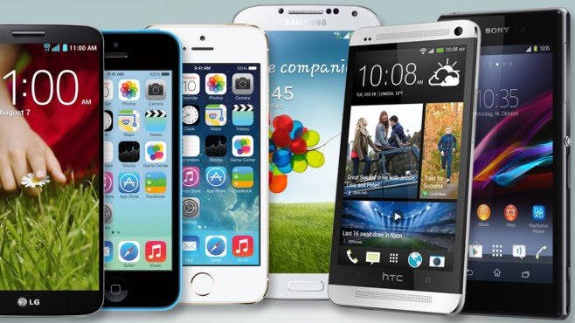
Mobile Testing overview
Device type
Điện thoại thông minh (Smart phone):

Slide 11
Mobile Testing overview
Device type
Điện thoại thông minh (Smart phone):
Được thiết kế để chạy nhiều ứng dụng khác nhau ngoài các dịch vụ liên quan đến điện thoại.
Được dùng cho: Truy cập Website, xem video, chơi game, đọc ebook, chạy ứng dụng, ...
Ví dụ: Samsung, Apple, Sony...

Slide 12
Mobile Testing overview
Type of the mobile app:
Web app (ứng dụng web)
Native app (ứng dụng gốc)
Hybrid app (ứng dụng lai)

Slide 13
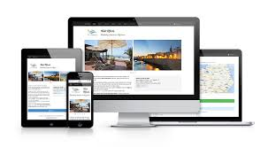
Mobile Testing overview
Web app (ứng dụng web):
Ứng dụng chạy trên nền web, người dùng thiết bị di động sẽ sử dụng các trình duyệt khác nhau như Chrome, Firefox, Safari truy cập vào webserver để sử dụng.

Slide 14
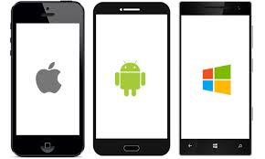
Mobile Testing overview
Native app (ứng dụng gốc):
Ứng dụng được thiết kế riêng cho một loại nền tảng (iOS, Android, Windows Phone) bằng các ngôn ngữ tương ứng của mỗi nền tảng đó.
Ví dụ: Facebook

Slide 15
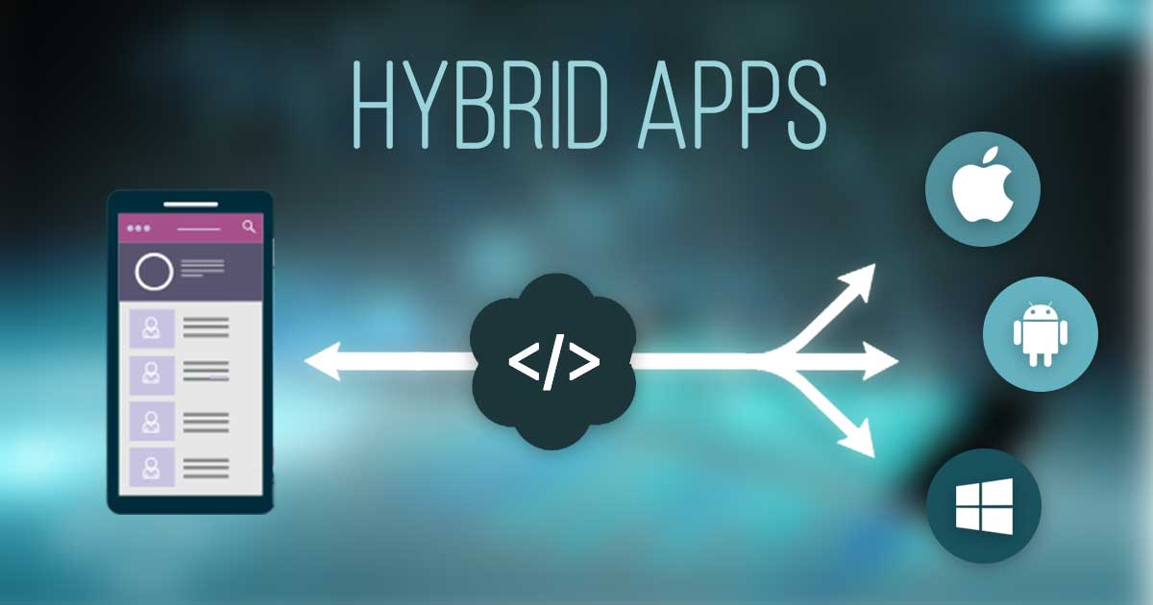
Mobile Testing overview
Hybrid app (ứng dụng lai):
Kết hợp giữa ứng dụng gốc và ứng dụng web, có thể chạy trên nhiều nền tảng.
Ví dụ: Instagram, Wikipedia

Slide 16
Mobile Testing overview
Type of Mobile Testing (Các loại kiểm thử trên thiết bị di động)
Kiểm thử phần cứng (Hardware Testing): Kiểm thử bộ vi xử lý, kích thước màn hình, độ phân giải, bộ nhớ, máy ảnh, radio, Bluetooth, Wifi,...
Kiểm thử phần mềm hoặc ứng dụng trên di động (Mobile Application Testing):
Web app (ứng dụng web)
Native app (ứng dụng gốc)
Hybrid app (ứng dụng lai)

Slide 17
2. Mobile App Testing
Mobile app testing là gì?
Là một quá trình mà phần mềm được thiết kế cho các thiết bị di động được kiểm thử về mặt chức năng, khả năng sử dụng và tính nhất quán.
Có thể dùng kiểm thử thủ công hoặc kiểm thử tự động.
---https://www.tutorialspoint.com/mobile_testing/mobile_testing_application.htm---

Slide 18
2. Mobile App Testing
Type of Mobile App Testing
1- Installation Testing: Đảm bảo quá trình cài đặt diễn ra suôn sẻ, user không gặp bất kỳ trở ngại gì.
Ví dụ:
Đảm bảo rằng việc cài đặt diễn ra suôn sẻ và không kéo dài.
Đảm bảo việc cài đặt thành công thông qua App store.

Slide 19
2. Mobile App Testing
Type of Mobile App Testing
2- Uninstallation Testing: Nên gỡ các dữ liệu liên quan đến app sau khi thực hiện Huỷ cài đặt.
Ví dụ:
Đảm bảo rằng các file liên quan đến app được gỡ bỏ sau khi thực hiện uninstall.

Slide 20
2. Mobile App Testing
Type of Mobile App Testing
3- Update testing: Đảm bảo rằng App vẫn hoạt động tốt sau khi update
Update tự động
Update bằng tay
Force update

Slide 21
2. Mobile App Testing
Type of Mobile App Testing
4- Functional Testing (Kiểm thử chức năng): Đảm bảo ứng dụng hoạt động đúng theo yêu cầu.
Ví dụ: app đặt chuyến bay phải đảm bảo
Chuyến bay sẽ được hiển thị khi NSD chọn điểm đến và chọn ngày tương ứng.
Những ngày trong quá khứ sẽ không được hiển thị ở kết quả tìm kiếm.

Slide 22
2. Mobile App Testing
Type of Mobile App Testing
5 - Compatibility Testing (Kiểm thử tính tương thích): Đảm bảo các chức năng của ứng dụng hoạt động được trên các thiết bị cụ thể.
Ví dụ:
Đảm bảo rằng chức năng tìm kiếm chuyến bay được thực hiện tốt với các thiết bị dùng Android.
Đảm bảo rằng chức năng tìm kiếm chuyến bay được thực hiện tốt với các thiết bị dùng IOS.

Slide 23
2. Mobile App Testing
Type of Mobile App Testing
6 - Localization Testing (kiểm thử tính nội địa): Đảm bảo các chức năng của ứng dụng hoạt động đúng khi thay đổi timezone, thay đổi language,...
Ví dụ:
Đảm bảo rằng không bị mất dữ liệu hoặc lỗi UI khi sử dụng mobile app với các loại ngôn ngữ khác nhau.
Đảm bảo rằng khi thay đổi time zone, mobile app của bạn vẫn hoạt động tốt.

Slide 24
2. Mobile App Testing
Type of Mobile App Testing
7 - Memory Leakage Testing (kiểm thử lỗ hổng bộ nhớ): đảm bảo app duy trì sử dụng bộ nhớ tối ưu nhất thông qua các hoạt động của người dùng
Ví dụ:
Thực hiện tra cứu các chuyến bay 10 lần và ghi lại sự tăng bộ nhớ sau mỗi lần tra cứu.
Để ứng dụng chạy trong 10 phút và đảm bảo rằng bộ nhớ vẫn ổn định.

Slide 25
2. Mobile App Testing
Type of Mobile App Testing
8 - Power Consumption Testing: đảm bảo độ ổn định của pin
Example:
Khi sử dụng app để tìm chuyến bay, đảm bảo rằng mức tiêu thụ điện năng ở mức độ tối thiểu.
Giữ ứng dụng ở điều kiện lí tưởng, đảm bảo rằng không có mức tiêu thụ điện năng khi không có hoạt động nào xảy ra tại ứng dụng.

Slide 26
2. Mobile App Testing
Type of Mobile App Testing
9 - Interruption Testing (Kiểm thử ngắt quãng): đảm bảo ứng dụng hoạt động bình thường sau khi sự gián đoạn (interrupt) được phục hồi.
Incoming and Outgoing SMS
Incoming and Outgoing Calls
Incoming Notifications
Battery warning
Cable Insertion and Removal for data transfer

Slide 27
2. Mobile App Testing
Type of Mobile App Testing
10- Interrupt Testing (Kiểm thử ngắt quãng):
Ví dụ:
Đảm bảo rằng việc tra cứu chuyến bay được tạm dừng (paused) và hoạt động lại sau khi nhận cuộc gọi.
Đảm bảo rằng NSD có thể từ chối cuộc gọi khi sử dụng App và quay trở lại App ngay sau khi từ chối.

Slide 28
2. Mobile App Testing
Type of Mobile App Testing
11 - Usability Testing: đảm bảo tính dễ sử dụng, thân thiện với người dùng.
Ví dụ:
Việc kiểm tra các chuyến bay khả dụng nên được đặt ở trang chủ.
Các thông tin quảng cáo không nên được đặt ở giữa nội dung.

Slide 29
3. Common Case with Mobile App Testing
No. | Content
Installation/UnIntallation Testing
1 | Verify application is installing, uninstalling properly without any interruption
2 | Verify whether the application has been launched successfully or not.
3 | Verify remove all data related to app when uninstalling app

Slide 30
3. Common Case with Mobile App Testing
No. | Content
Update Testing
1 | Verify if the application work normally after updating Update automatically Update manually Force update (Redirect user to store to download new app version)

Slide 31
3. Common Case with Mobile App Testing
No. | Content
Access Right
1 | Verify How to access and Who is accessed to
1 | UI Testing Verify font, size, color, position... of elements are displayed as design
Validation
1 | Verify valid and invalid value what user inputs into elements
 | Functional Testing
1 | Verify all functions work correctly

Slide 32
3. Common Case with Mobile App Testing
No. | Content
Interruption Testing
1 | Verify that the app does behave as intended if there’s an incoming Call a SMS a push message is coming from another app (e.g. WhatsApp messages, Twitter mentions, Wordfeud invitations etc) a “Battery low” message appears on the screen. battery/cable insertion and removal for better uses, switch off/switch on of the media player and other connecting devices
2 | Verify that the app does behave as intended if the mobile device resumes from the lock screen.

Slide 33
3. Common Case with Mobile App Testing
No. | Content
Usability Testing
1 | Verify that in the play screen, the back key allows to go back to the start-up screen or not.
2 | Verify that soft keyboard automatically appears if the user’s main action is to enter some text. Numeric keyboard Alpha numeric keyboard
3 | To ensure that the buttons should have the required size and be suitable to big fingers.

Slide 34
3. Common Case with Mobile App Testing
No. | Content
Usability Testing
4 | To ensure that the buttons are placed in the same section of the screen to avoid confusion to the end users.
5 | To ensure that the icons are natural and consistent with the application
6 | To ensure that the buttons, which have the same function should also have the same color.
7 | To ensure that the validation for the tapping zoom-in and zoom-out facilities should be enabled.
8 | To ensure that the font size is big enough to be readable and not too big or too small.

Slide 35
3. Common Case with Mobile App Testing
No. | Content
Compatibility Testing
1 | Platform: Verify if the application work on the required platforms (iOS, Android, Window phone, …)
2 | Device: Verify if the application work on the required devices Samsung Galaxy S10, Iphone X, …)
3 | Screen size: Verify that the application’s display is adapted to the screen size and all buttons and menus are easily clickable.
4 | Display mode: Check that each screen is appropriately displayed in each display mode (landscape, portrait).

Slide 36
3. Common Case with Mobile App Testing
No. | Content
Localization Testing
1 | Verify that if the app contains user settings, does the application apply setting or not
2 | For a multi-language app, verify whether the text content and button labels are properly translated or not.
3 | Verify if the application supports speech recognition feature, application can recognize the voice in the language of the application.

Slide 37
3. Common Case with Mobile App Testing
No. | Content
Stable Testing
1 | Verify Stability check i.e. if the app has a list (e.g. pictures) in it, try scrolling through it at high speed.
2 | Verify tap on the screen ten times at different positions, the application should work normally and not freeze.

Slide 38
3. Common Case with Mobile App Testing
No. | Content
Recoverability Testing
1 | Validation of the effective application recovery situation post unexpected interruption/crash scenarios.
2 | Verify if the application communicates with a webserver, if the network coverage fails, does the application automatically reinitiate the communication once the coverage is re-established or not?

Slide 39
4. Mobile testing tool
No. | Tools
 | Simulation tool
1 | BlueStack: Simulation tool
2 | Nox: Simulation tool
3 | Google chome: Simulation tool
 | Testing tool
1 | Selenium + Appium
2. | Robot framework + Appium

Slide 40
5. Reference
https://www.utest.com/articles/tips-for-mobile-testing

Slide 41


